Slide 1
Formation, Conseil, Ingénierie
SQL Approfondissement
Plus d'informations sur http://www.dawan.fr
Contactez notre service commercial au 09.72.37.73.73(prix d'un appel local)
1
Notes:
1

Slide 2
Plan de l'intervention
Retours sur la conception
Les transactions
L’ agrégation
Les fonctions
Automatisation
2
Notes:
2

Slide 3
Conception avancée
3
Notes:
3

Slide 4
Clé primaire
CREATE TABLE [nom_de_la_table] (
id INT PRIMARY KEY AUTO_INCREMENT,
field type NULL,
...
);
OU
CREATE TABLE [nom_de_la_table] (
id INT AUTO_INCREMENT,
field type NULL,
...
PRIMARY KEY (id)
);

Slide 5
Clé primaire
Garantit l’unicité des enregistrements en table
Peut être composée
Sans signification fonctionnelle

Slide 6
Clé étrangère
CREATE TABLE [nom_de_la_table] (
id INT PRIMARY KEY AUTO_INCREMENT,
parent_id INT NOT NULL,
FOREIGN KEY (parent_id)
REFERENCES parent(id)
);
ALTER TABLE [nom_de_la_table]
ADD CONSTRAINT FK_child_parent
FOREIGN KEY child (parent_id)
REFERENCES parent (id);

Slide 7
Clé étrangère
Définition des actions en chaîne :
… ON UPDATE [value] ON DELETE [value]
CASCADE : Supprime les enfants si le parent est supprimé
SET NULL : Rend les enfants orphelins si le parent est supprimé
SET DEFAULT [value] : Donne un parent par défaut si le parent est supprimé
RESTRICT (mode par défaut)
Notes:
CASCADE : une modification dans la table de référence est répercutée sur la table référencée.
SET NULL : une modification dans la table de référence passe la clé étrangère à NULL sur la table référencée.
SET DEFAULT : une modification dans la table de référence passe la clé étrangère à sa valeur par défaut sur la table référencée.
RESTRICT : on empêche la modification dans la table de référence car elle est référencée dans une autre table.
7

Slide 8
Index
CREATE TABLE [nom_de_la_table] (
id INT PRIMARY KEY AUTO_INCREMENT,
name VARCHAR(200) NOT NULL,
INDEX (name)
);
CREATE INDEX [nom_index]
ON [nom_de_la_table] (colonne1 , colonne2, ...);

Slide 9
Index
Permet de changer l’ordre d’interrogation des éléments de la table
Performant sur les tables volumineuses
Ralentit l’écriture sur les tables

Slide 10
Commandes simples
Créations d’une table
CREATE TABLE [nomTable] (
[nomChamp] [type] [NULL] [options],
PRIMARY KEY ([nomChamp]) );
NULL : champ facultatif
NOT NULL : champ obligatoire
Options : AUTO_INCREMENT, DEFAULT,UNIQUE, CHECK
Notes:
Attention : la notion d'index n'existe pas dans les normes du SQL mais elles sont pourtant omniprésentes dans toutes les bases de données.
Afficher l’architecture d’une table : DESCRIBE nomTable;
Possibilité : clés composées
10

Slide 11
Les transactions
11
Notes:
11

Slide 12
Utilisation avancée
Les procédures stockées (approche)
Exemple de procédure stockée :
DELIMITER //
CREATE PROCEDURE nomProcedure()
BEGIN
...Requête SQL
END//
Notes:
Exemple d’utilisation :
Créer une procédure stockée qui supprimer toutes les catégories non utilisées.
Créer une procédure stockée qui prend en paramètre des données pour ensuite les insérer dans la table Client
12

Slide 13
Les transactions
« Une transaction est une unité de travail. Lorsqu'une transaction aboutit, toutes les modifications de données apportées lors de la transaction sont validées et intégrées de façon permanente à la base de données. Si une transaction rencontre des erreurs et doit être annulée ou restaurée, toutes les modifications de données sont supprimées. »
Les transactions sont un moyen d’exécuter une série de requête SQL dans un environnement bac à sable ou toutes les modifications peuvent être soit validées, soit annulées.
Notes:
INTERMEDIAIRE ENTRE LA BDD ET L’UTILISATEUR : Celà a de nombreuses conséquences :
- une sélection des données à afficher
- une restriction d'accès à la table pour l'utilisateur, c'est-à-dire une sécurité des données accrue
- un regroupement d'informations au sein d'une entité
CREATE VIEW vue_catalogue AS
SELECT id_livre, titre, titre_vo, nom, prénom, genre
FROM livre AS L
LEFT JOIN livre_auteur AS LA ON L.id_livre=LA.id_livre
LEFT JOIN auteur AS A ON LA.id_auteur=.A.id_auteur
LEFT JOIN genre as G ON L.id_genre=G.id_genre;
13

Slide 14
Règles de transaction
Une transaction est caractérisée par le mot l’acronyme ACID (Atomic Consistency Isolation Durability) :
Atomique car la transaction constitue une unité indivisible de travail pour le serveur.
Consistance car à la fin d’une transaction, les données montrées sont soit celles d’avant transaction (dans le cas d’une annulation de la transaction) soit celle d’après transaction (dans le cas d’une validation).
Isolation, car il est possible de verrouiller (isoler) les données pendant l’exécution de la transaction (verrouillage en lecture, en écriture, …).
Durée car les changements apportés sur des données par une transaction sont durables (non volatiles).

Slide 15
Transaction
Exemple de transaction:
START TRANSACTION;
SELECT @A:=SUM(amount) FROM table;
UPDATE table2 SET total = @A WHERE id = 1;
COMMIT;
Notes:
Exemple d’utilisation :
Créer une procédure stockée qui supprimer toutes les catégories non utilisées.
Créer une procédure stockée qui prend en paramètre des données pour ensuite les insérer dans la table Client
15

Slide 16
Rollback
Exemple de transaction:
START TRANSACTION;
SELECT @A:=AVG(amount) FROM table;
DELETE FROM table WHERE amount < @A;
ROLLBACK;
Annule toute la transaction
Notes:
Exemple d’utilisation :
Créer une procédure stockée qui supprimer toutes les catégories non utilisées.
Créer une procédure stockée qui prend en paramètre des données pour ensuite les insérer dans la table Client
16

Slide 17
Limites du Rollback
Attention il y a des limites au Rollback :
Certaines fonctions ont des autocommits implicites : https://dev.mysql.com/doc/refman/8.0/en/implicit-commit.html
CREATE, DROP DATABASE
CREATE, DROP, ALTER TABLE

Slide 18

Savepoint
SAVEPOINT identifier; ROLLBACK TO identifier; ou RELEASE SAVEPOINT identifier;
N’interromps pas la transaction.

Slide 19
Agrégations avancés
19
Notes:
19

Slide 20
ROLLUP
SELECT
productLine,
SUM(orderValue) totalOrderValue
FROM
sales
GROUP BY
productline WITH ROLLUP;

Slide 21
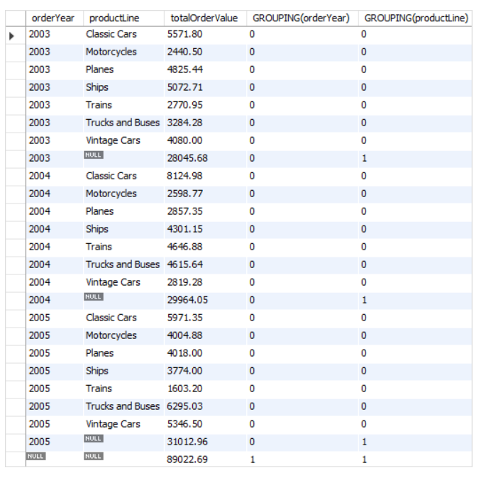


GROUPING
La fonction GROUPING() retourne le résultat 1 quand on est sur une ligne de ROLLUP
SELECT
orderYear,
productLine,
SUM(orderValue) totalOrderValue,
GROUPING(orderYear),
GROUPING(productLine)
FROM
sales
GROUP BY
orderYear,
productline
WITH ROLLUP;

Slide 22
Algorithmie
22
Notes:
22

Slide 23
Les variables
SET @x = 8; SELECT @x as result;

Slide 24
Conditions
CASE case_value WHEN when_value THEN statement_list [WHEN when_value THEN statement_list] ... [ELSE statement_list] END CASE

Slide 25
Conditions
IF search_condition THEN statement_list [ELSEIF search_condition THEN statement_list] ... [ELSE statement_list] END IF

Slide 26
Boucles
BEGIN label1: LOOP SET p1 = p1 + 1; IF p1 < 10 THEN ITERATE label1; END IF; LEAVE label1; END LOOP label1; SET @x = p1; END

Slide 27
Boucles
BEGIN SET @x = 0; REPEAT SET @x = @x + 1; UNTIL @x > p1 END REPEAT; END

Slide 28
Curseurs
BEGIN DECLARE done INT DEFAULT FALSE; DECLARE a CHAR(16); DECLARE b, c INT; DECLARE cur1 CURSOR FOR SELECT id,data FROM test.t1; DECLARE cur2 CURSOR FOR SELECT i FROM test.t2; DECLARE CONTINUE HANDLER FOR NOT FOUND SET done = TRUE; OPEN cur1; OPEN cur2; read_loop: LOOP FETCH cur1 INTO a, b; FETCH cur2 INTO c; IF done THEN LEAVE read_loop; END IF; IF b < c THEN INSERT INTO test.t3 VALUES (a,b); ELSE INSERT INTO test.t3 VALUES (a,c); END IF; END LOOP; CLOSE cur1; CLOSE cur2; END

Slide 29

SQL
Plus d'informations sur http://www.dawan.fr
Contactez notre service commercial au 0800.10.10.97(prix d'un appel local)
29
Notes:
29

